Slide 1


Презентация учителя-логопеда
МБДОУ детский сад №136 «Радуга»
Мерзляковой
Ольги Эдуардовны

Slide 2
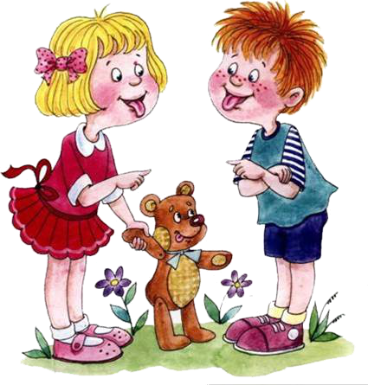
Тема опыта работы:
«Артикуляционная гимнастика как средство формирования правильного произношения»

Slide 3
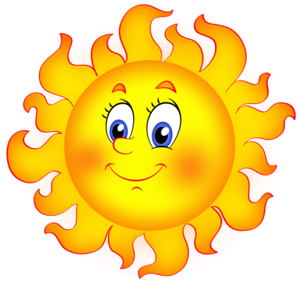
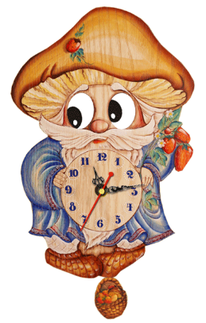
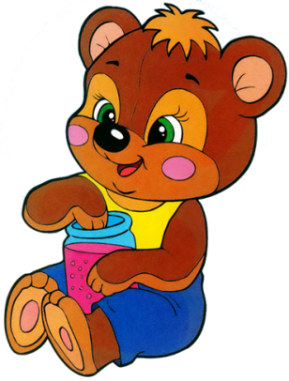
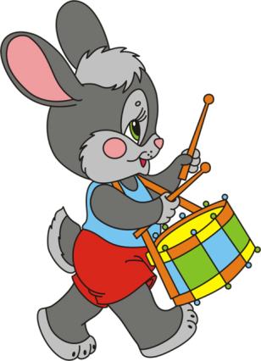

Артикуляционная гимнастика
– это совокупность специальных упражнений, направленных на укрепление мышц артикуляционного аппарата, развитие силы, подвижности и дифференцированности движений органов, участвующих в речевом процессе.

Slide 4
Актуальность
Правильная речь – основа развития каждого ребенка, залог его успешной учебы. От её качества зависит дальнейшая успешность подрастающего человека. В настоящее время:
- снижается уровень бытовой культуры,
- безграмотное «говорение» с экранов телевизора,
- насаждение телевизионной рекламы,
- западные мультфильмы – все это создает условия языковой катастрофы.
Поэтому начинать заботиться о правильности речи ребенка необходимо как можно раньше!

Slide 5




Цель артикуляционной гимнастики — выработка правильных, полноценных движений и определенных положений органов артикуляционного аппарата, необходимых для правильного произношения звуков.
Задачи:
Развитие подвижности языка (умение делать широким, узким, поднимать за верхние зубы и т.д.).
Развитие достаточной подвижности губ(вытягивать вперёд, растягивать в улыбку, округлять,…).
Развитие умения удерживать нижнюю челюсть в определённом положении.

Slide 6
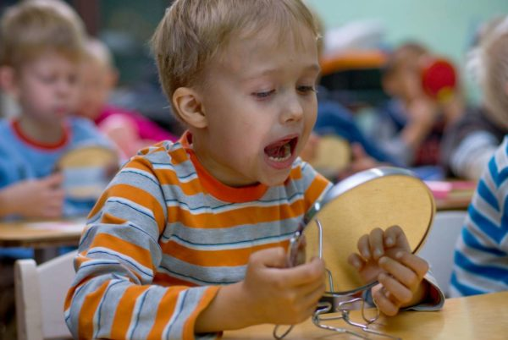
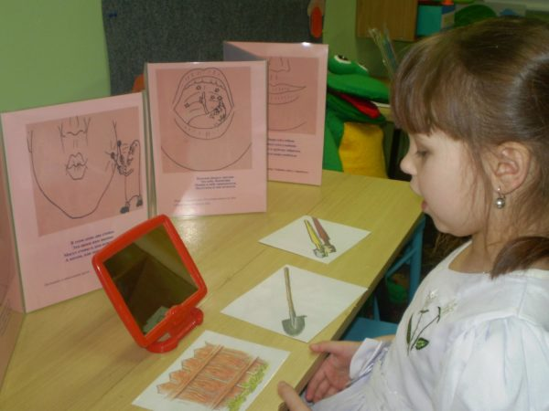
Правила проведения артикуляционной гимнастики:
Проводить артикуляционную гимнастику необходимо ежедневно в течение 3-5 минут с повтором упражнений от 5 до 7 раз.
Сначала выполняются упражнения более простые, а затем более сложные.
Начинается комплекс гимнастики с упражнений для губ.
Артикуляционная гимнастика выполняется сидя за столом, перед зеркалом
Проводится эмоционально, в игровой форме.

Slide 7


Классификация артикуляционных упражнений.
Два вида упражнений: статические и динамические с образными названиями.
Статические упражнения
(«Лопатка», «Заборчик», «Чашечка», «Иголочка», «Стрелочка», «Трубочка») направлены на удержание артикуляционной позы.
Динамические упражнения
(«Лошадка», «Грибок», «Качели», «Вкусное варенье», «Змейка», «Часики», «Маятник», «Катушка», «Маляр») служат для выработки умения переключатся с одной артикуляционной позы на другую.

Slide 8
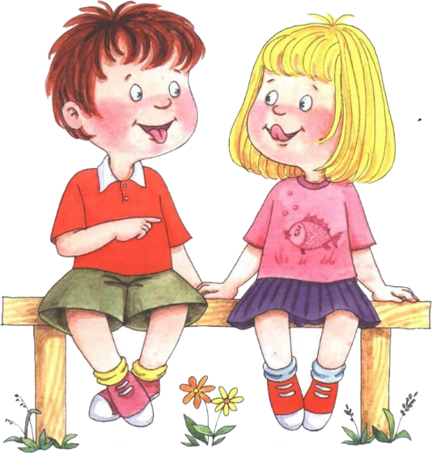
Приемы работы
-Рассказ в игровой форме о предстоящем упражнении (название упражнения, картинка, сопровождающий стишок)
-Показ правильного выполнения упражнения учителем-логопедом
-Выполнение упражнения детьми самостоятельно
-Учитель-логопед контролирует правильность выполнения (помощь, одобрение, уточнение)

Slide 9
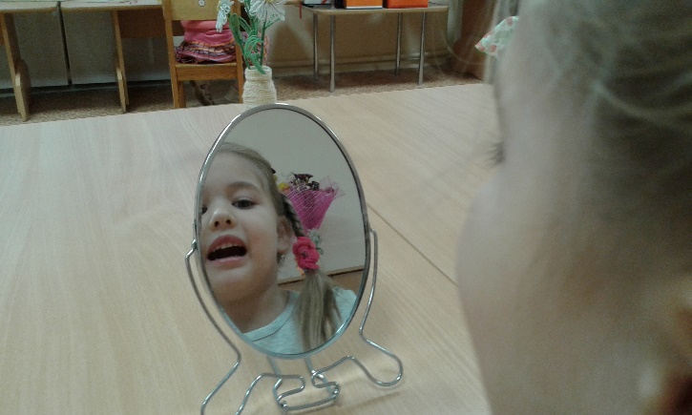
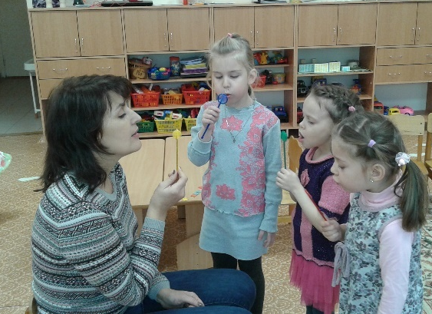
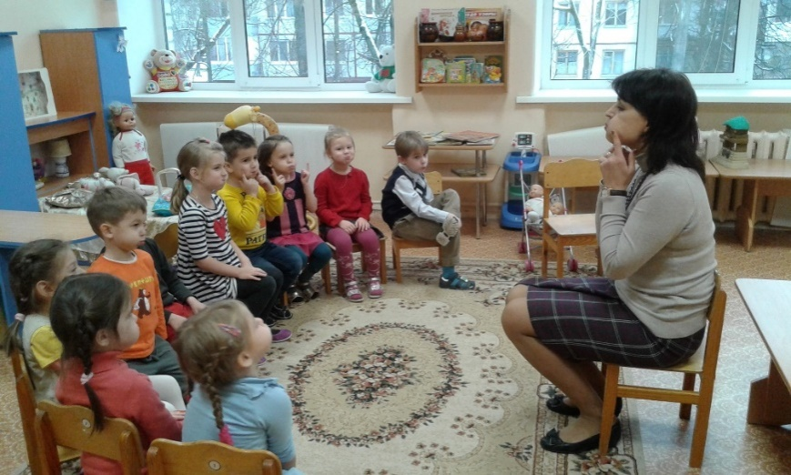
Формы работы:
-индивидуальная
-- подгрупповая
- групповая

Slide 10
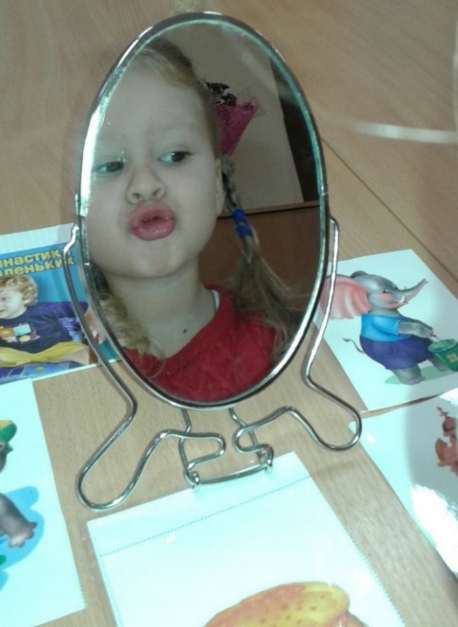
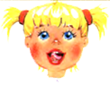
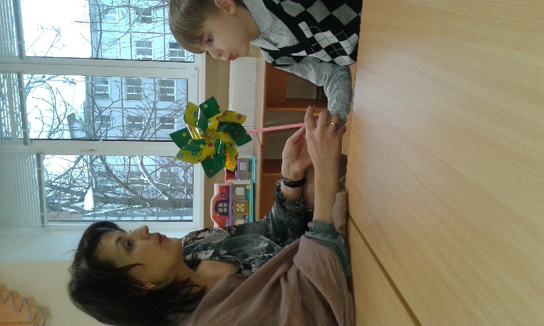
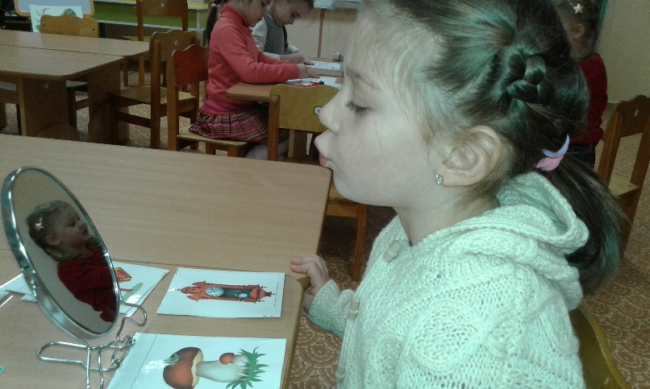


Индивидуальная работа с детьми

Slide 11
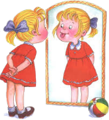
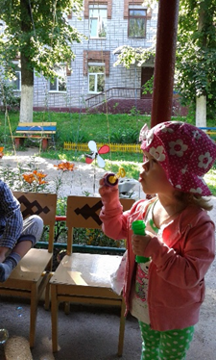
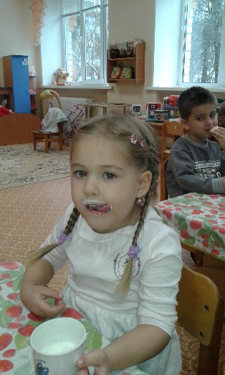
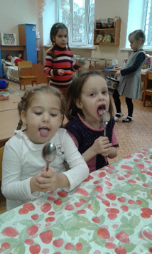
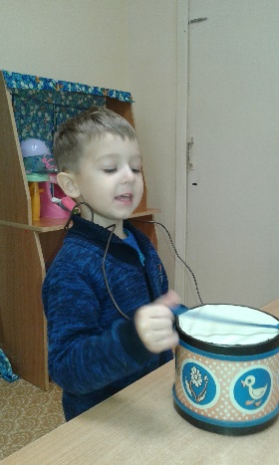
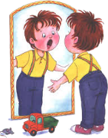
Артикуляционная гимнастика в самостоятельной деятельности детей

Slide 12

Артикуляционная гимнастика – это не скучно!
-Картотека комплексов артикуляционных упражнений для определенных групп звуков, для развития речевого дыхания;
- Сказки о веселом язычке , артикуляционные сказки с иллюстрациями;
-Подборка артикуляционных стихов;
-Игры – презентации.

Slide 13
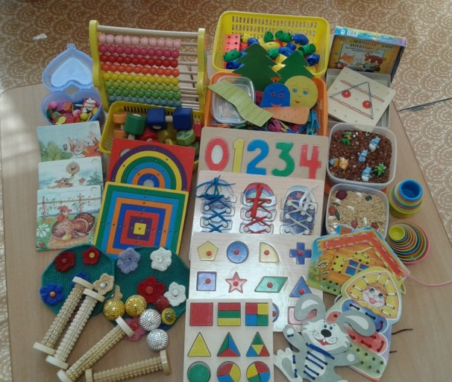
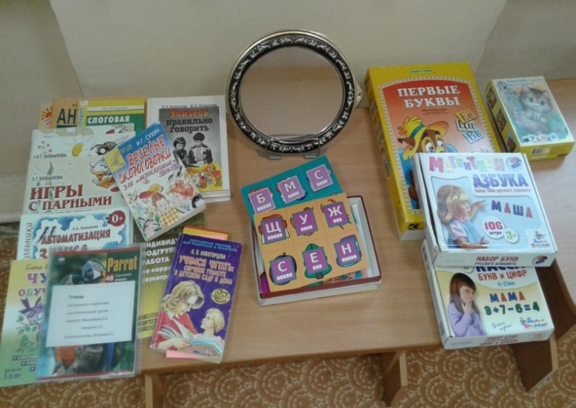
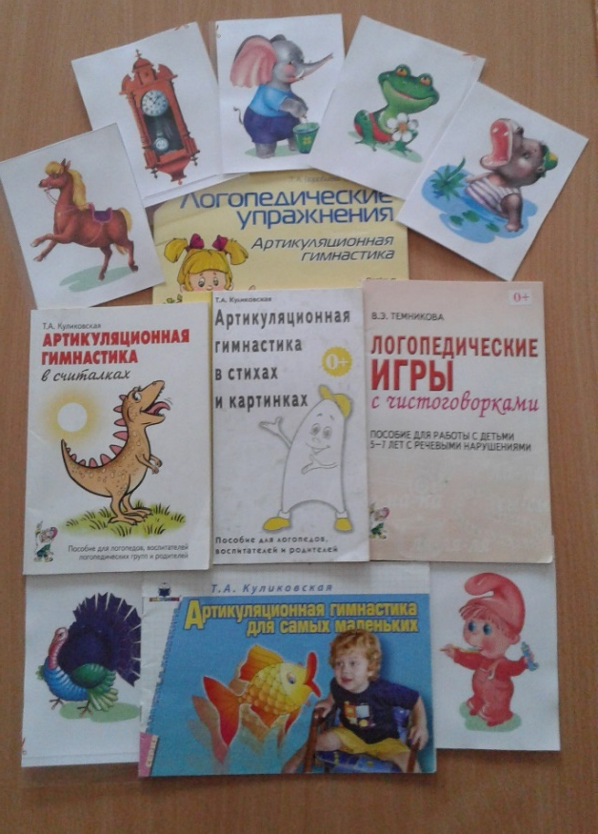
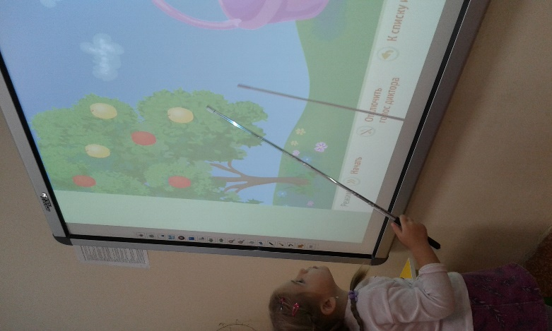
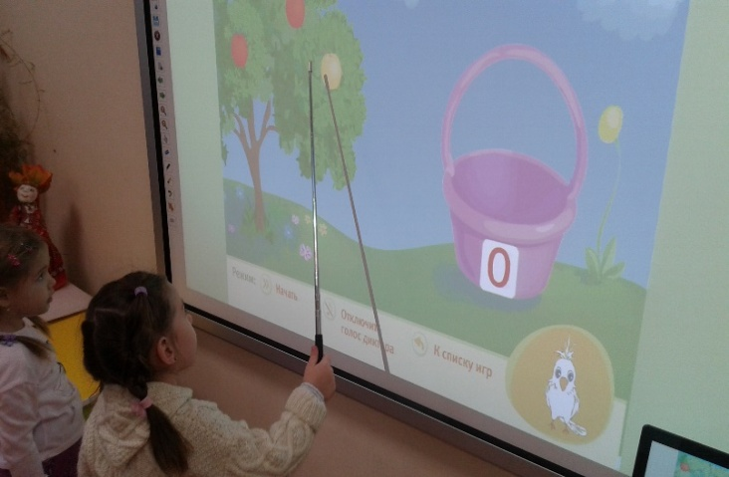


Предметно-развивающая среда

Slide 14
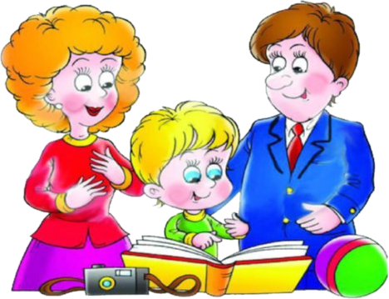
Работа с родителями
Принципами взаимодействия с родителями являются:
Доброжелательный стиль общения педагогов с родителями.
Индивидуальный подход.
Сотрудничество, а не наставничество.
Формы работы с родителями:
Детско-родительские практикумы.
Мастер-классы для родителей,
воспитателей.
Индивидуальные консультации.
Практические рекомендации
Выставка дидактических пособий.

Slide 15
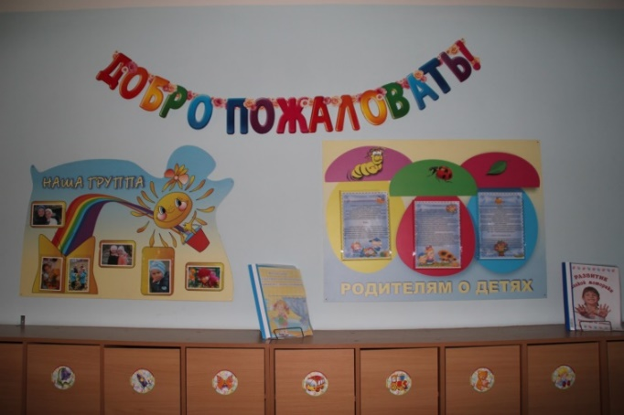
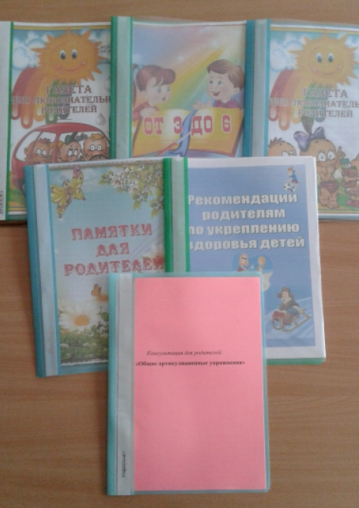
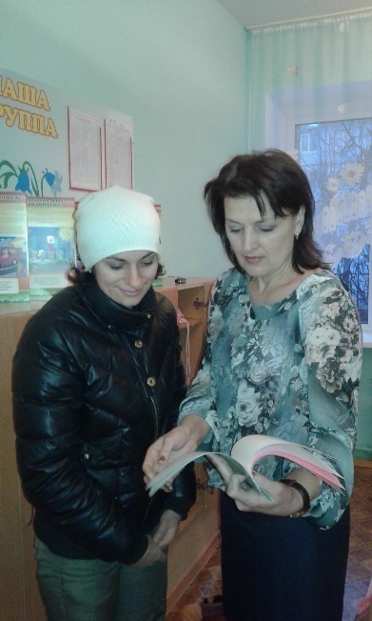
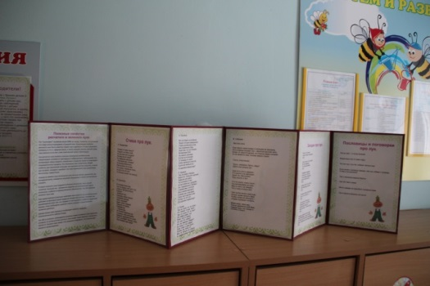
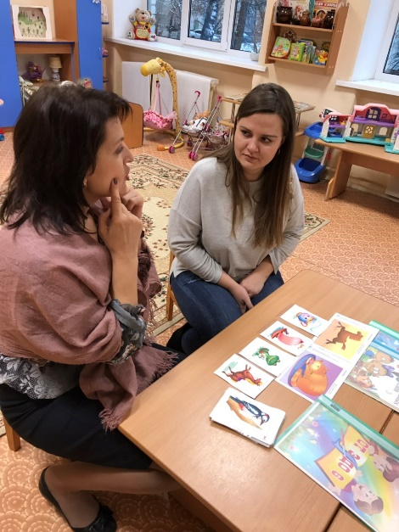
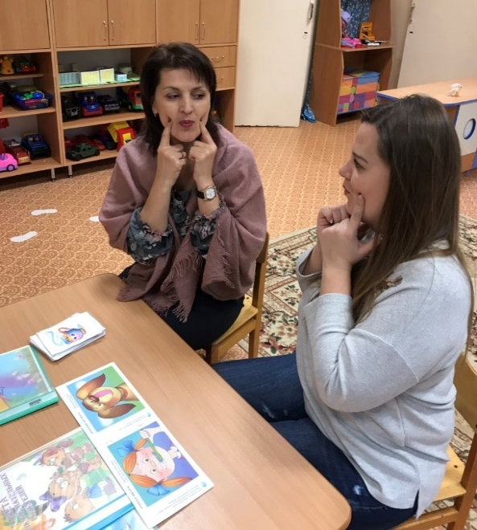
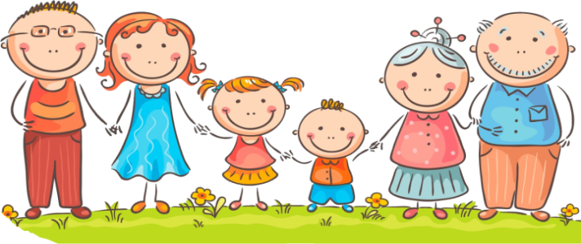

Slide 16
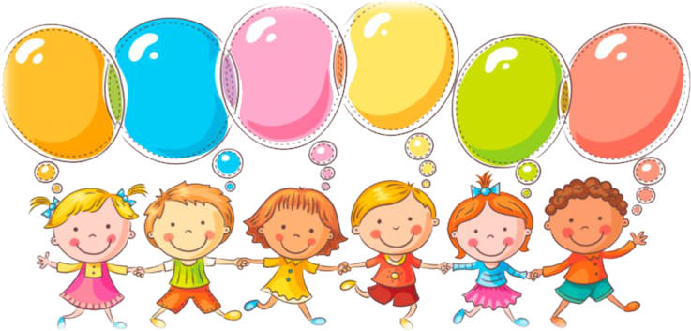
СПАСИБО ЗА ВНИМАНИЕ!

